Slide 1
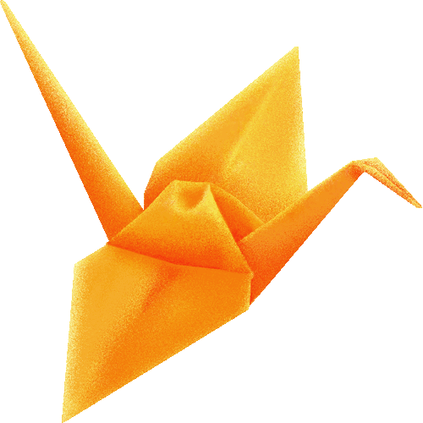
Муниципальное общеобразовательное бюджетное учреждение средняя общеобразовательная школа им. Файзуллы Султанова с. Исянгулово МР Зианчуринский район
Мастер-класс для педагогов
Тема: «Волшебный мир оригами»
Составил учитель начальных классов :
Курбанаева Альбина Борисовна.

Slide 2



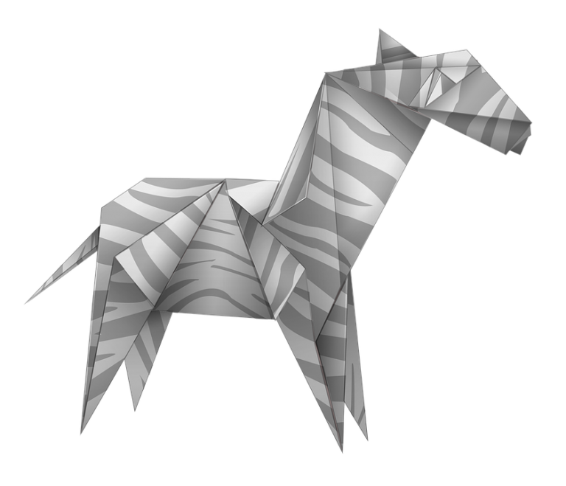
ОРИГАМИ
Орига́ми— древнее искусство складывания фигурок из бумаги. «Ори» в переводе с японского - «складывать», «Ками» – бумага.
Искусство оригами своими корнями уходит в древний Китай, где и была изобретена бумага. Первоначально оригами использовалось в религиозных обрядах. Долгое время этот вид искусства был доступен только представителям высших сословий, где признаком хорошего тона было владение техникой складывания из бумаги.

Slide 3
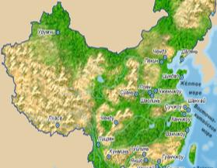
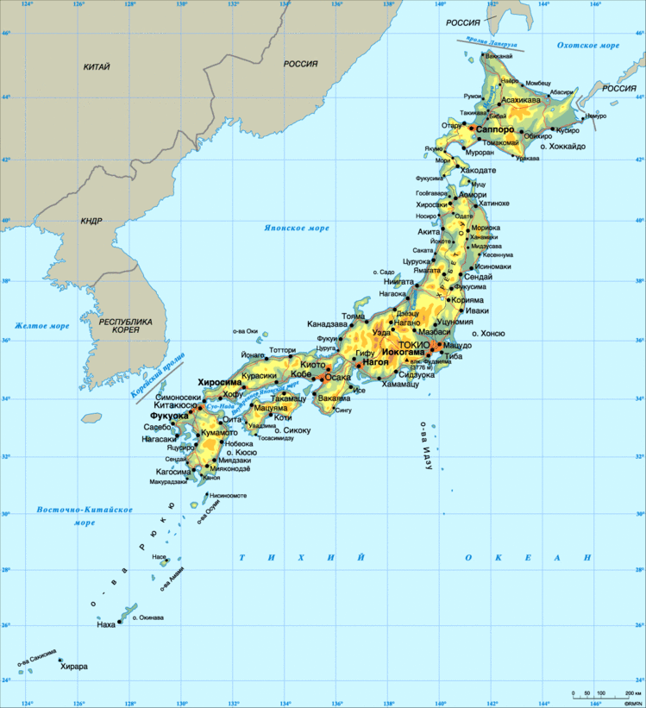
Немного истории
Две тысячи лет назад китайцы изобрели бумагу. Примерно тогда же и появилось искусство оригами.
Но считается, что искусство оригами зародилось в Японии и оно даже старше, чем бумага. Первые фигурки оригами возникли из искусства драпировки ткани при изготовлении традиционной
японской одежды.

Slide 4
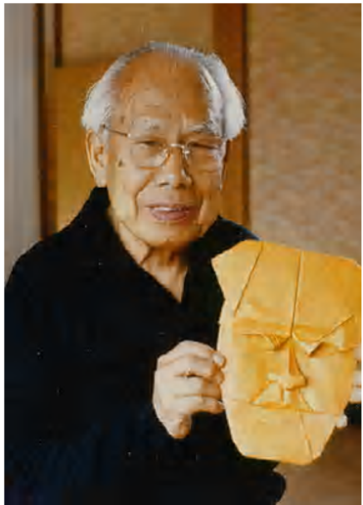
Знаменитый японский мастер оригами Акира Йошизава придумал «азбуку оригами».
Это условные знаки и базовые формы

Slide 5
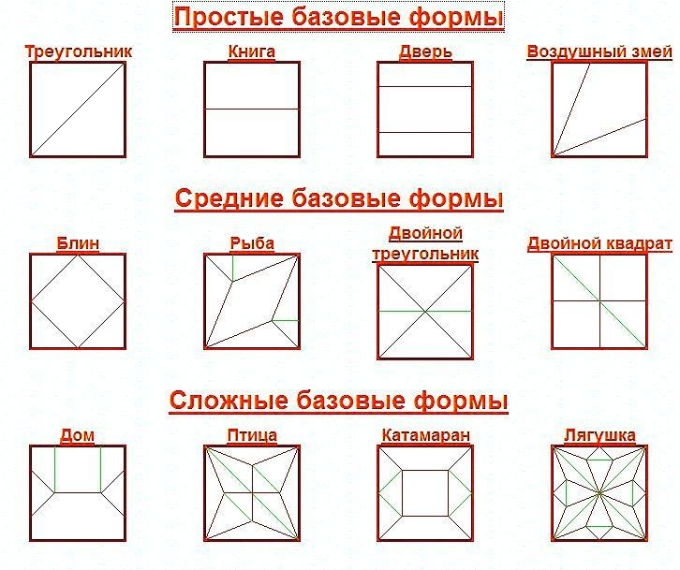
Базовые формы

Slide 6
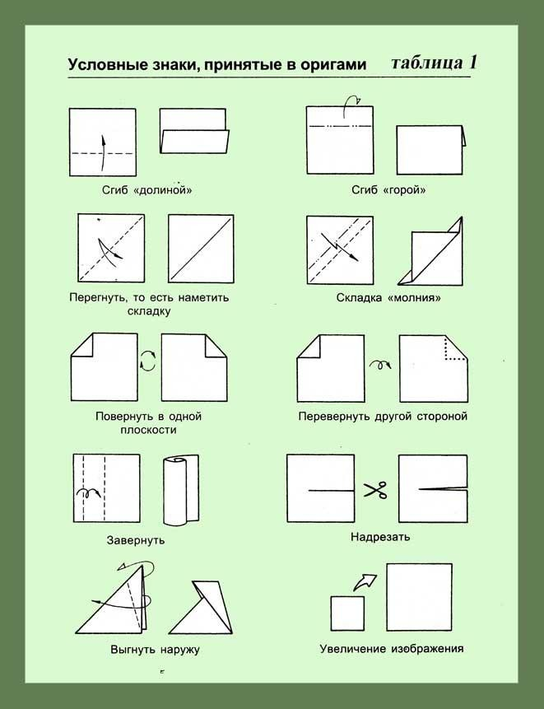
Условные знаки

Slide 7
Значение оригами
Оригами развивает мелкую моторику рук.
Укрепляет внимание и усидчивость.
Занятия оригами безопасны, ведь для работы не требуется ничего кроме бумаги.
Развивает творчество (можно показать целый театр с помощью поделок оригами)
Развивает память, мышление, пространственное воображение, сообразительность
Оригами, гармонично развивает оба полушария головного мозга, движения пальцев становятся более точными. Ведь чтобы получилась красивая фигурка, нужны аккуратность, внимание, сосредоточенность.(это очень важно для тех, кто учится писать)

Slide 8

Что дают ребенку занятия оригами
совершенствование координации тонких движений пальцев;
терпение и внимательность;
развитие способности четко формулировать мысль;
обучение элементам логического и абстрактного мышления;
развитие усидчивости, наблюдательности, памяти и пространственного конструирования

Slide 9
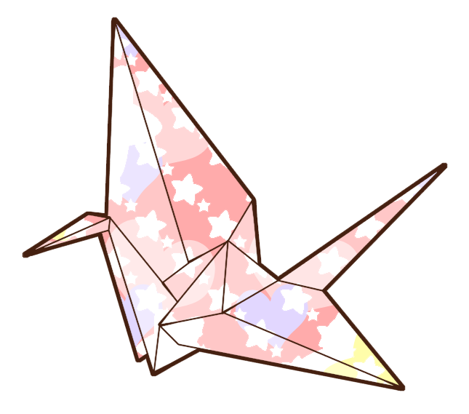
Изготовление поделок из бумаги:
увлекает дошкольников;
будит детское воображение;
приносит радость детям, так как в руках ребенка бумага оживает и за считанные минуты превращается в цветы, животных, птиц, поражающих правдоподобием своих форм и замысловатостью силуэтов;
развивает креативность.

Slide 10

Использование оригами в современном мире
В архитектуре.
В хореографии.
В арттерапии.
В оформлении интерьера.
В театрализованной деятельности.
В различных играх.
В развитии ребёнка.

Slide 11
Общие правила при обучении технике оригами
1. Заготовка должна иметь точно квадратную форму.
2. Бумага для поделок должна быть тонкой, упругой, хорошо сгибаться, цветной.
3. Показ изготовления производиться на столе или на доске. Заготовка для показа должна быть в 2 раза больше, чем у детей.
4. При показе не должно быть лишних поворотов и переворотов изделия.
5. Обучение складыванию каждой поделки должно быть поэтапным: показ одного приёма – выполнение детьми, показ второго – выполнение детьми.
6. Линии сгиба изделия должны тщательно разглаживаться.
7. Совмещение сторон и углов в процессе складывания должно быть точным.
8. После того, как игрушка будет полностью готова, необходимо повторить приёмы складывания. В итоге ребёнок должен уметь самостоятельно изготовить поделку от начала до конца.

Slide 12
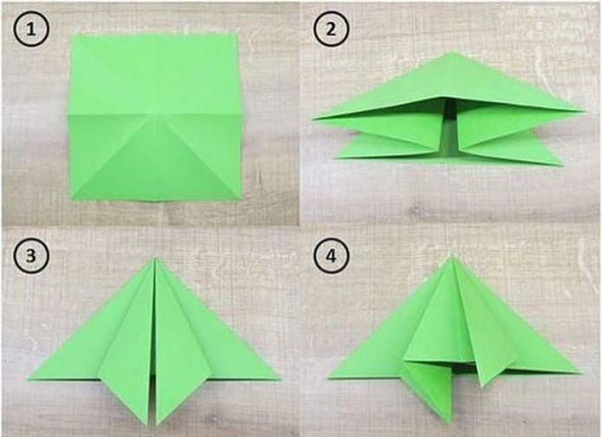
Объемная елочка

Slide 13
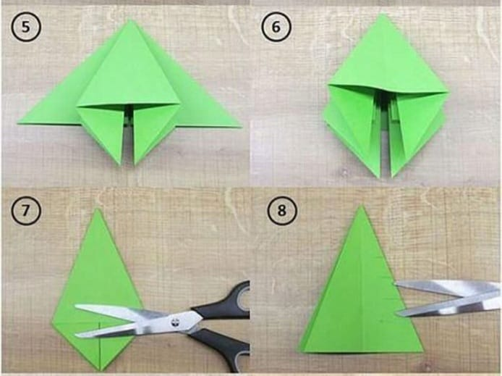

Slide 14
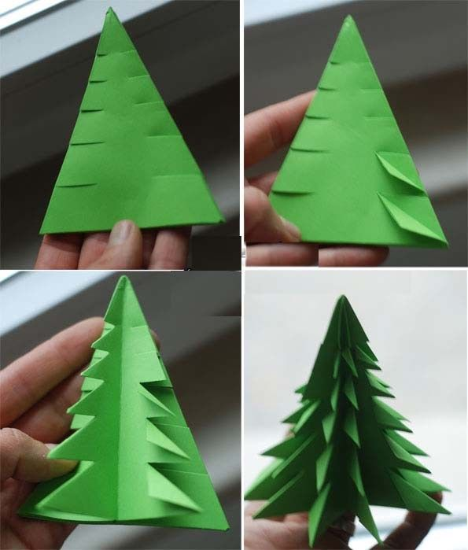

Slide 15
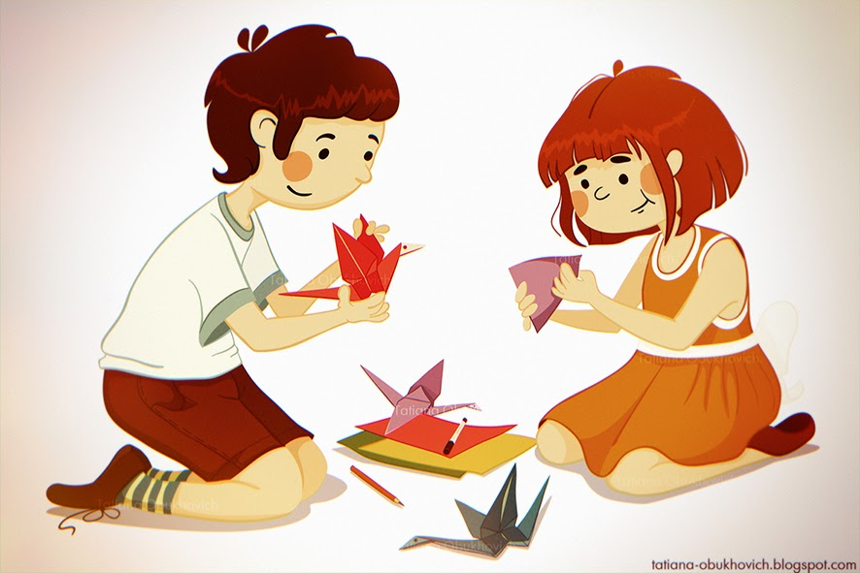
Японская мудрость издревле гласит:
"Великий квадрат не имеет пределов".
Попробуй простую фигурку сложить,
И вмиг увлечёт интересное дело.
Спасибо за внимание!

Slide 16

Цель мастер-класса: повысить мотивацию педагогов к овладению техникой оригами и использованию её в работе с детьми.
Задачи:
рассмотреть оригами как вид декоративно-прикладного искусства и его значение для развития ребенка;
познакомить педагогов с приемами выполнения поделок в технике оригами;
создать условия для плодотворной работы участников мастер-класса.
провести рефлексию мастер-класса.

